Slide 1
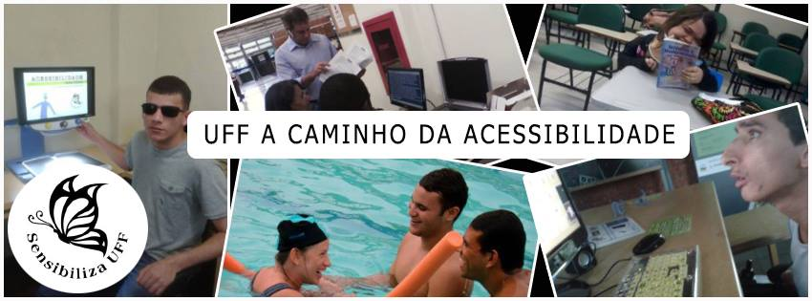


Slide 2
Palestrante: Lucília Machado
Jornalista, Especialista em Gerenciamento de Projetos e Assessoria de Imprensa
Coordenadora Adjunta da Divisão de Acessibilidade e Inclusão- Sensibiliza UFF (DAIS)
Coordenadora do Grupo de Trabalho sobre Acessibilidade do Fonaprace/Região Sudeste
Aluna do Curso de Mestrado Profissional em Diversidade e Inclusão- CMPDI-UFF
Consultoria especializada na questão da pessoa com deficiência, responsabilidade social, inclusão, acessibilidade e sustentabilidade.

Slide 3
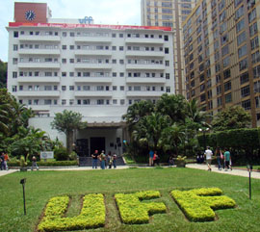

O cenário na Universidade Federal Fluminense
A UFF não possuía até recentemente uma política voltada para as pessoas com deficiência
Muitas ações isoladas eram conduzidas pela comunidade acadêmica - professores, estudantes e funcionários, sensibilizados com a questão
O grande passo foi dado em 2009, com a inauguração do Núcleo de Acessibilidade e Inclusão – Sensibiliza

Slide 4
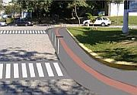
O Sensibiliza tem um papel fundamental nessa caminhada
A partir do NAIS, a UFF obteve grandes avanços na área de inclusão, acessibilidade e cidadania

Slide 5
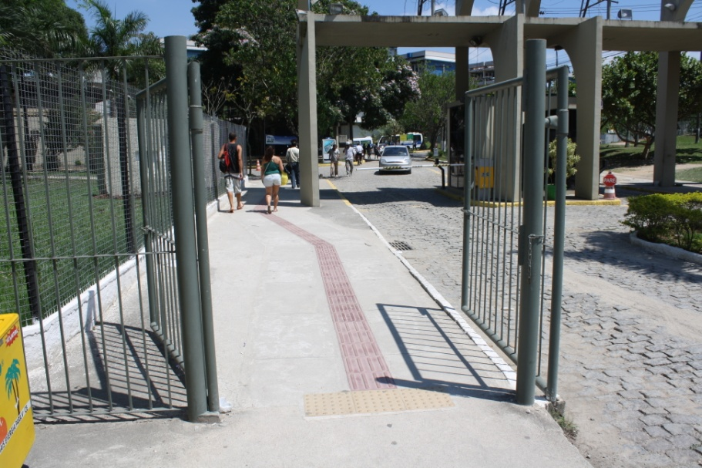
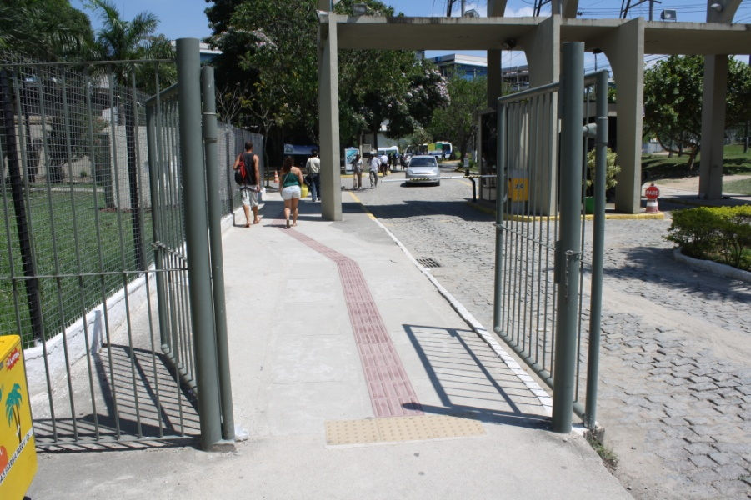

DIVISÃO DE ACESSIBILIDADE E INCLUSÃO
Oficializada em 10/05/2013
Objetivo: fomentar a implantação e consolidação de políticas inclusivas
Tornar a UFF uma universidade mais acessível

Slide 6
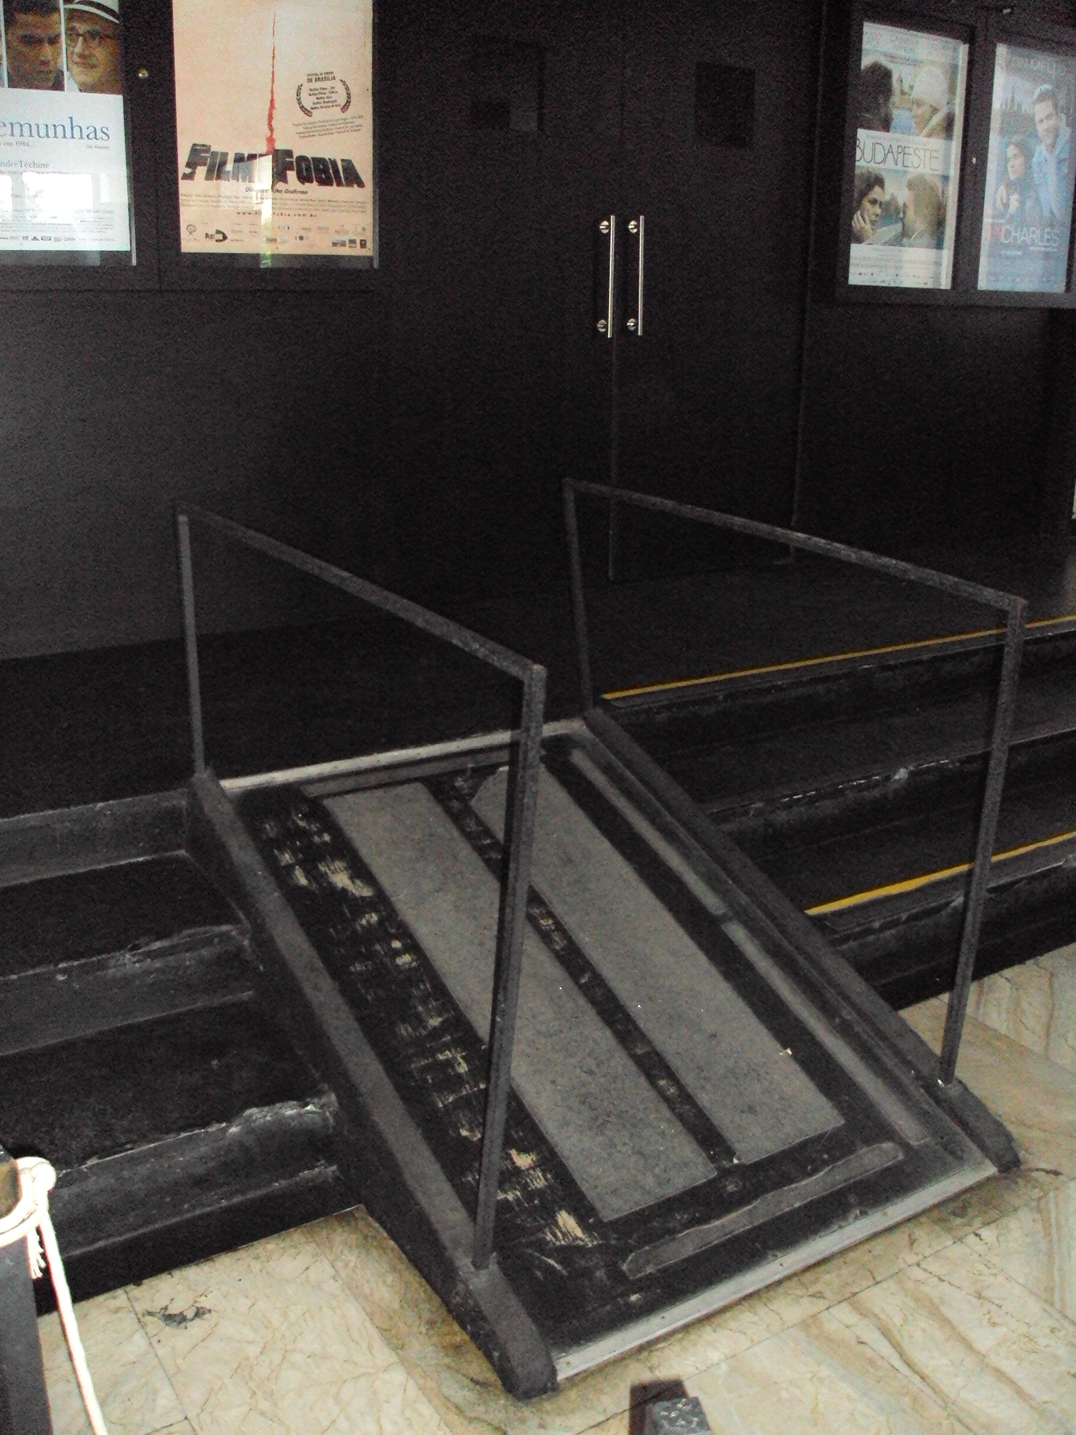
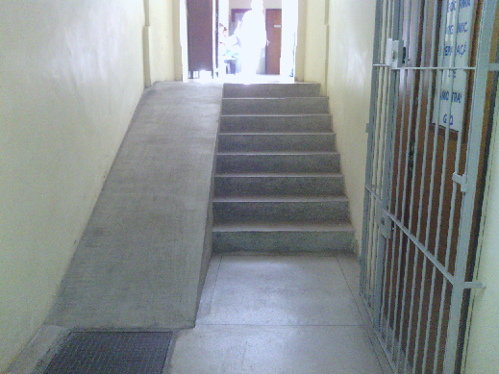
Cenas excludentes
Na UFF, como na maioria dos espaços públicos, a acessibilidade ainda não é a ideal
Herança de um tempo em que não se pensava nas pessoas com deficiência como usuários de todos os lugares e nem produtores do conhecimento científico e cultural.

Slide 7
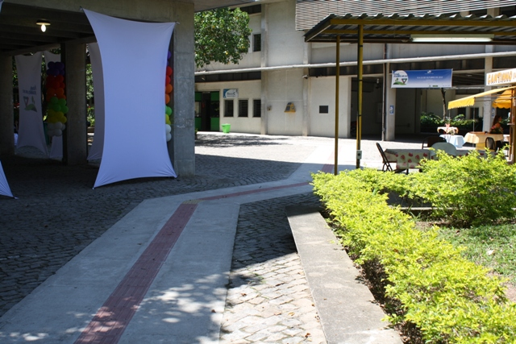
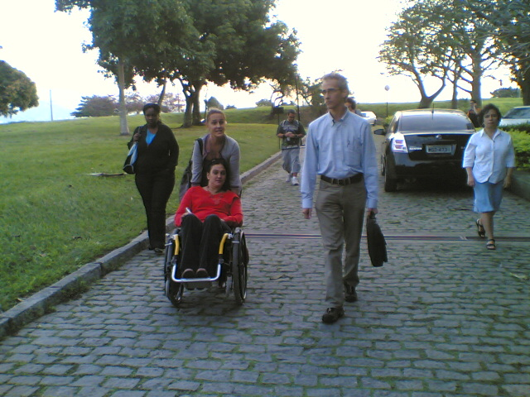
A situação não muda de um dia para outro
antes
depois
Gradualmente nós vamos acertando o caminho
em direção à inclusão, abrindo espaços para que
as pessoas com deficiência possam estudar e
trabalhar com dignidade e comodidade

Slide 8
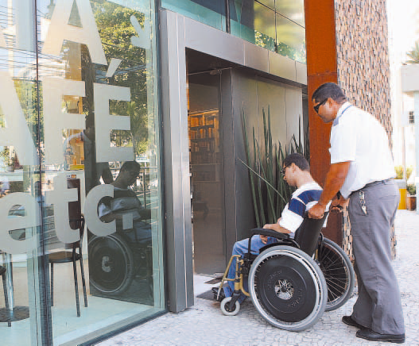
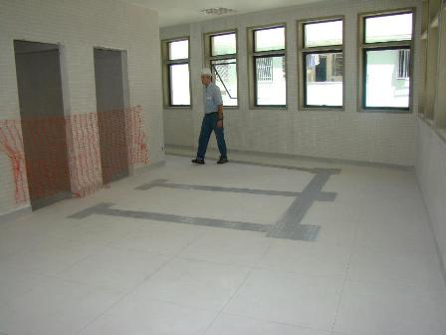

A UFF é legal
A questão da eliminação das barreiras arquitetônicas é uma preocupação constante
Todos os projetos em andamento atendem as exigências de legislação ambiental, sustentabilidade e acessibilidade, de acordo com as normas da ABNT e do Decreto nº. 5296, de 2 de dezembro de 2004)

Slide 9
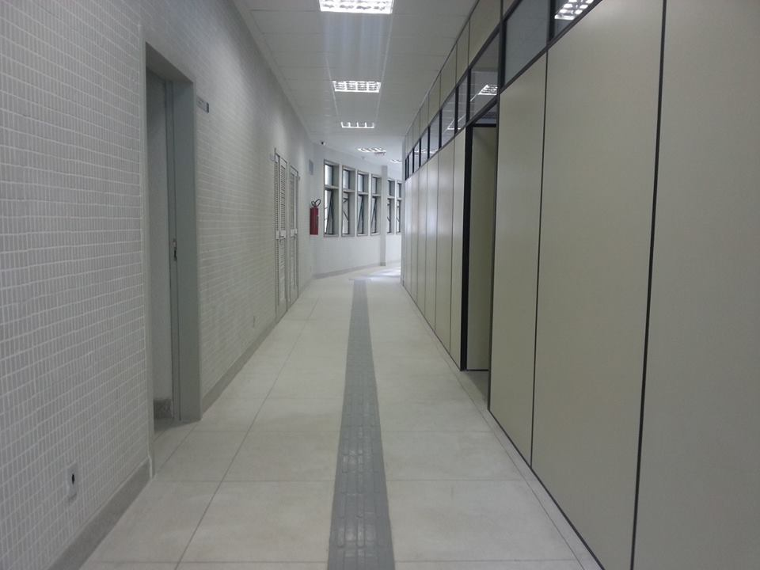
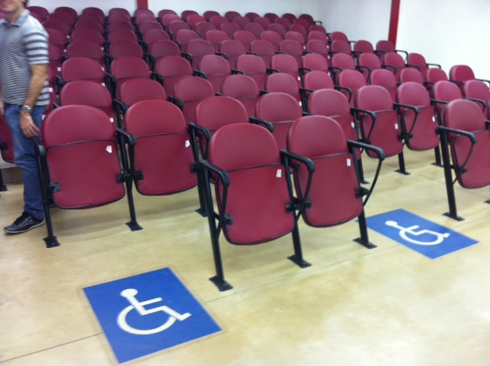
UFF Acessível
As novas edificações são contempladas com piso podotátil, banheiros, salas de aula, auditórios e demais ambientes adaptados, elevadores com botoeira em Braille e comando de voz

Slide 10
Eliminação de barreiras
arquitetônica
comunicacional
metodológica
programática
atitudinal

Slide 11
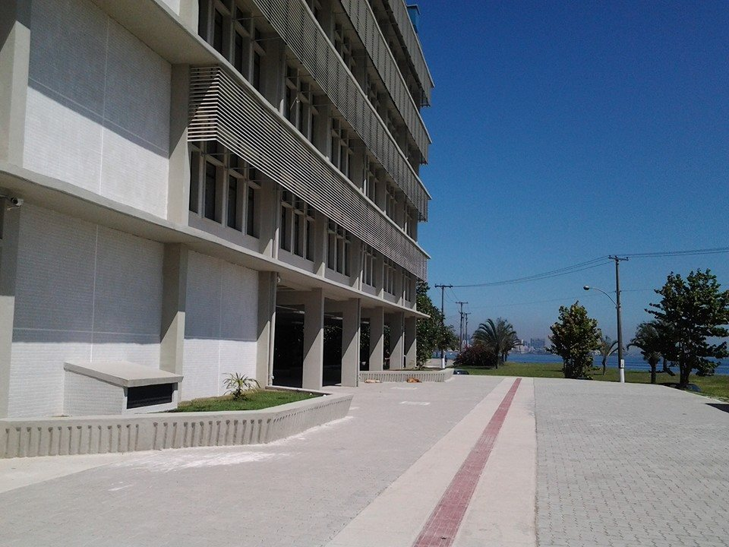
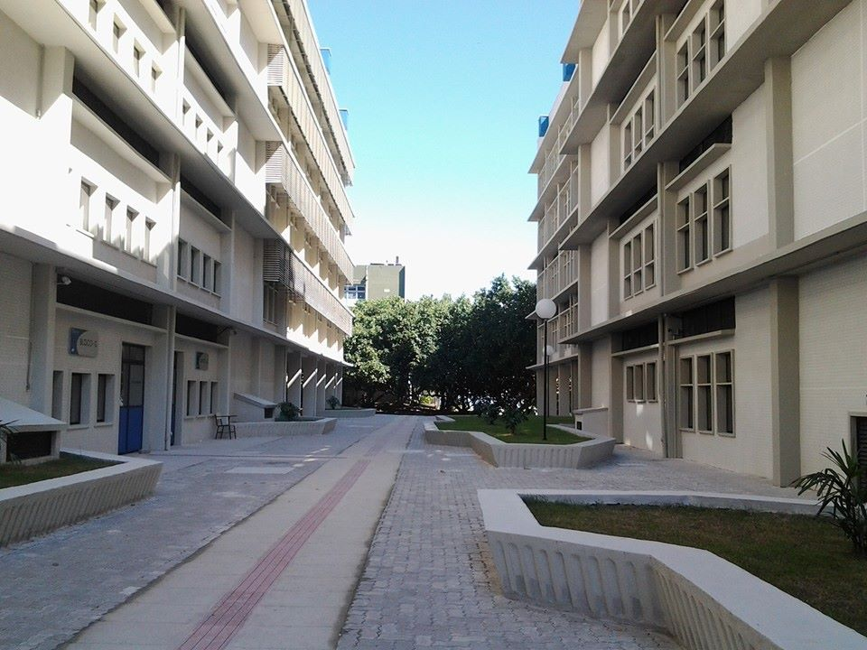
Campus do Gragoatá a caminho da inclusão

Slide 12
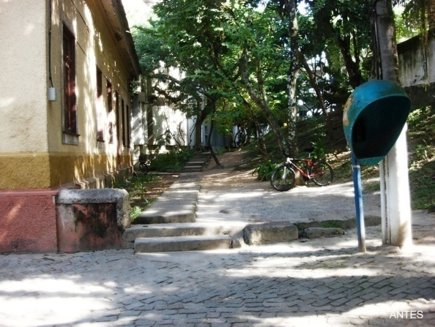
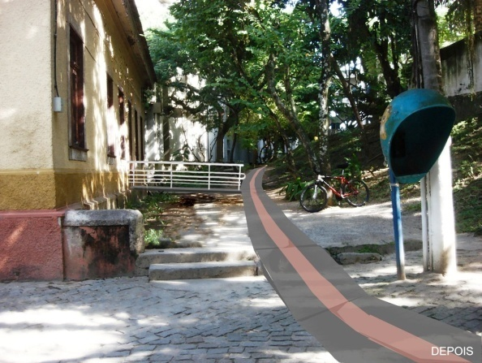
Acessibilidade do Campus da Praia Vermelha
Possui um projeto de instalação de um caminho acessível na área externa, interligando todos prédios da área.
As obras vão ser realizadas em duas etapas

Slide 13
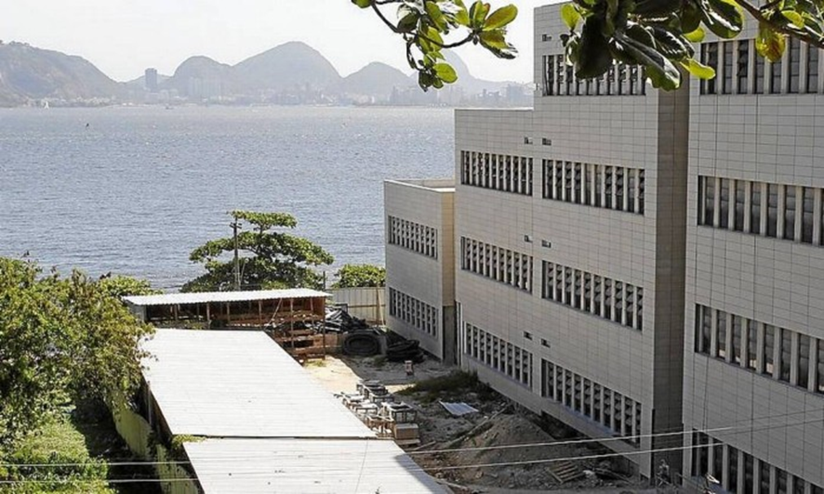
Acessibilidade e Sustentabilidade
Os novos edifícios dos Institutos de Computação, Física, Geociências e Química vão ocupar uma área de 80 mil metros quadrados
As construções, como o já inaugurado NAB - Núcleo de Estudos em Biomassa e Gerenciamento de Águas, contemplam projetos de acessibilidade e sustentabilidade.
As instalações estão sendo providas de rampas de acesso em todos os prédios, sinalização, piso podotátil direcional e de alerta.

Slide 14
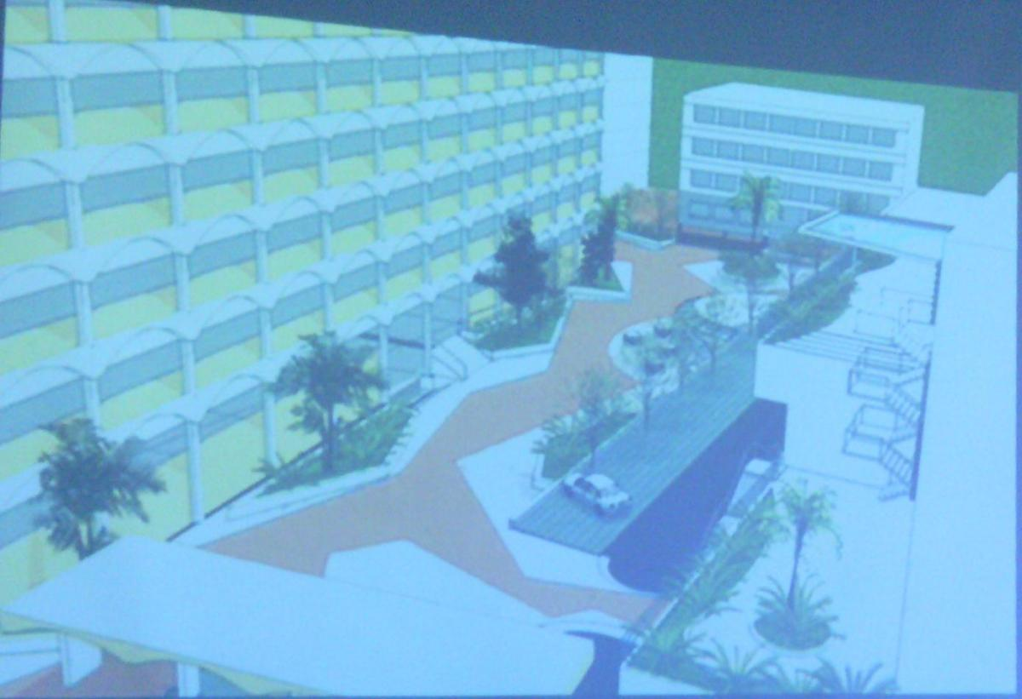
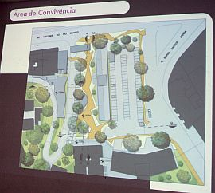

Projeto de urbanização do
Campus do Valonguinho
Projeto de alunos de Arquitetura
Três pontos de circulação vertical, torres envidraçadas; elevadores panorâmicos; passarelas interligando a parte alta/ parte baixa do campus
Prioriza o trânsito de pedestres; reordena as vagas de estacionamento, caminho acessível, área de estudo ao ar livre e bicicletário.

Slide 15
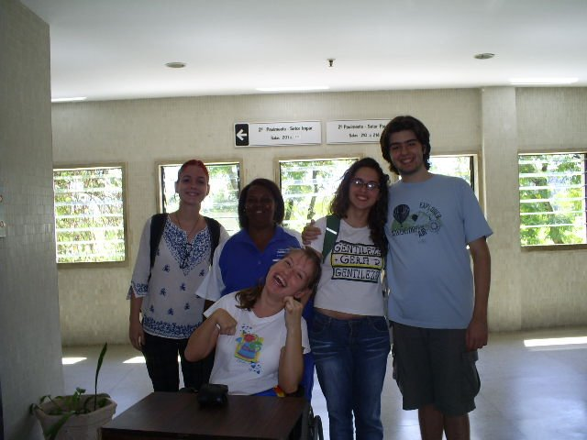
Política de Inclusão
Inserir a temática da pessoa com deficiência e inclusão social em todos os espaços, ambientes, materiais, ações e processos desenvolvidos na universidade
Oferta de disciplinas de inclusão social e de acessibilidade: nas grades curriculares: Arquitetura, Desenho Industrial, Educação Física, Hotelaria, Medicina, Pedagogia, Psicologia, Turismo

Slide 16
Censo do Inep
Total de alunos na educação superior= 7,3 milhões em 2013, quase 300 mil matrículas acima do registrado no ano anterior
2012-2013 =matrículas cresceram 3,8%, sendo 1,9% na rede pública e 4,5% na rede privada
Estão distribuídos em 32 mil cursos de graduação, em 2,4 mil instituições de ensino superior – 301 públicas e 2 mil particulares
Universidades são responsáveis por 53,4% das matrículas, enquanto as faculdades concentram 29,2%.
O total de alunos ingressantes no ensino superior em 2013= 2,7 milhões.

Slide 17

Verbas para Inclusão
Programa Incluir: Acessibilidade na educação superior//SECADI/Sesu
Plano de Desenvolvimento Institucional (PDI): a UFF incluiu a questão da acessibilidade no seu modelo de gestão acadêmico-financeiro democrático e participativo em 2008

Slide 18
Alunos com Deficiência na UFF
130 estudantes
Tipos de Deficiência : Cegueira, Visão subnormal ou Baixa visão, Surdez, Deficiência auditiva, Deficiência física, Surdocegueira, Deficiência múltipla, Deficiência intelectual,Autismo,Síndrome de Asperger, Transtornos diversos, Altas habilidades/superdotação

Slide 19
Programa Bolsa de Apoio aos Estudantes com Deficiência
Atender estudantes matriculados nos cursos de graduação presencial da UFF e que apresentem deficiência motora, sensorial ou múltipla
Possibilitar ao aluno com deficiência arcar com despesas de deslocamento, aquisição de instrumentos pessoais e de apoio aos seus estudos.

Slide 20
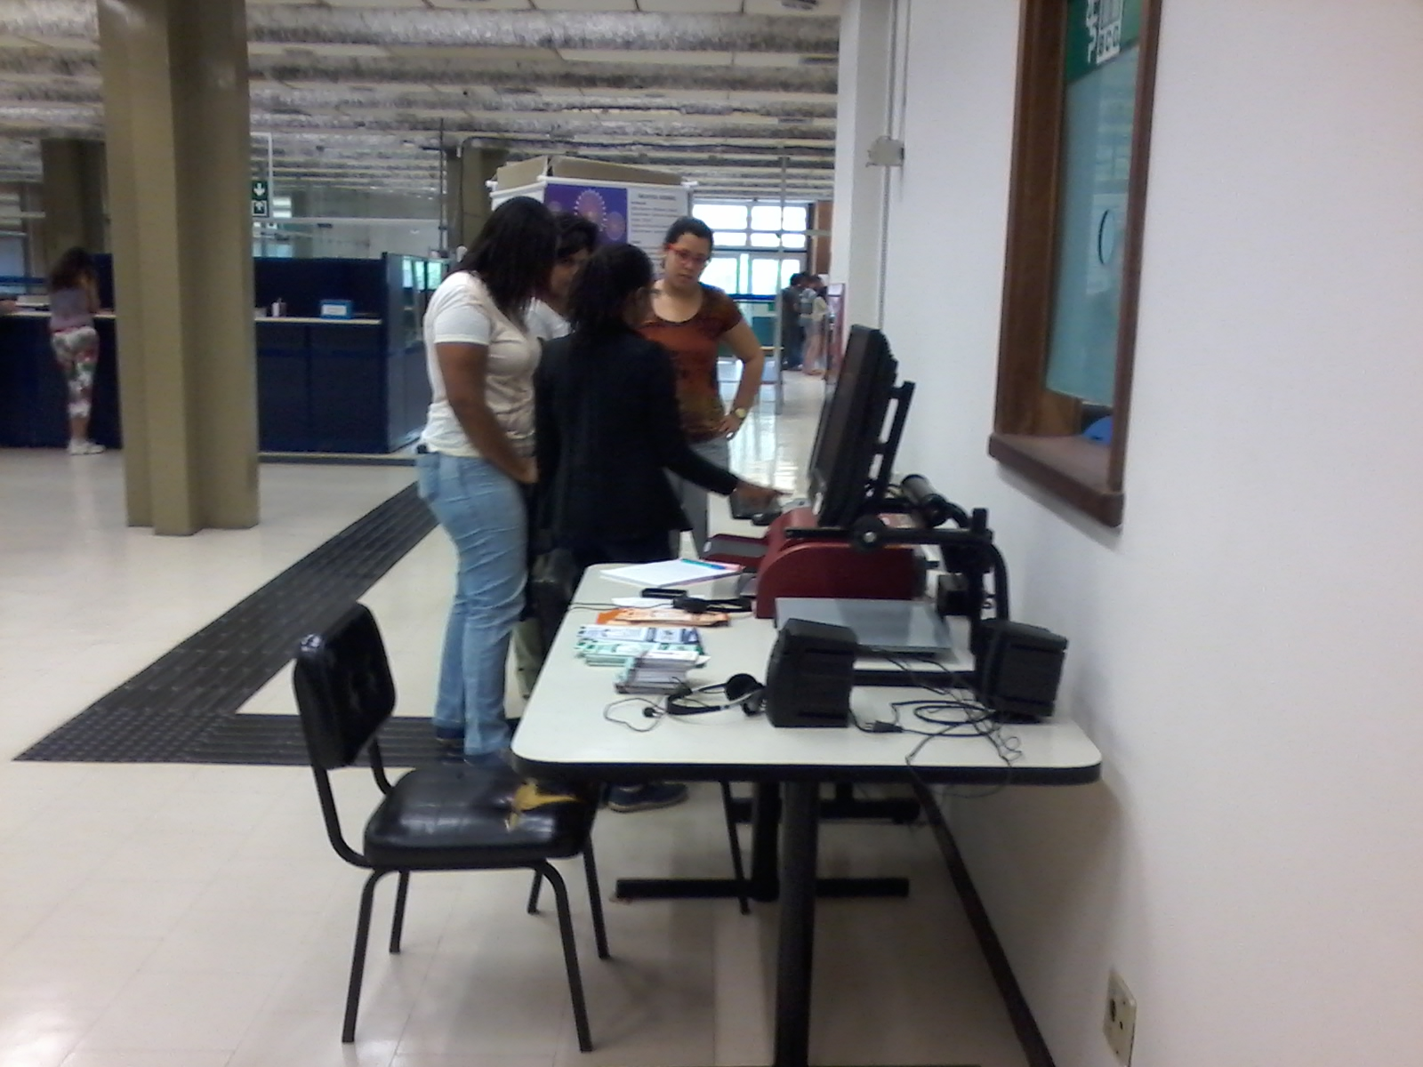
Bolsas de tutoria
40 bolsistas
monitores, ledores, copistas, tutores
produção de material didático acessível
digitalização de textos
desenvolvimento de tecnologias assistivas .

Slide 21
Servidores com Deficiência
Total de Docentes: 39
Total de Técnicos: 35

Slide 22
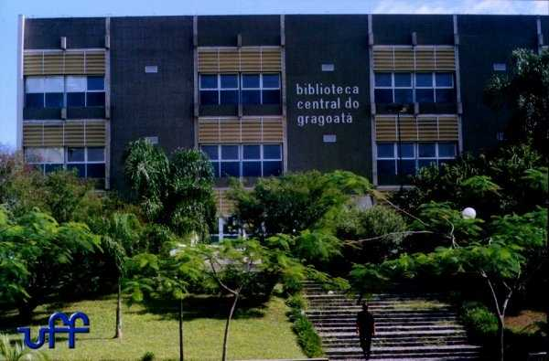
PROJETO BIBLIOTECAS ACESSÍVEIS
Objetivo: disponibilizar recursos tecnológicos e infraestrutura que possibilitem a acessibilidade nas Bibliotecas
Meios: instalações adequadas e acesso aos diferentes acervos através de tecnologias assistivas
Público-alvo: usuários com deficiência
Gragoatá, Valonguinho, Campos dos
Goytacazes e Volta Redonda, (locais onde existem alunos com deficiência)

Slide 23
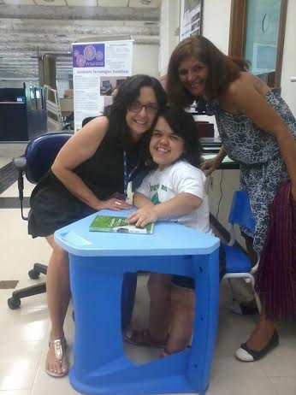
Parceria do SENSIBILIZA com a Superintendência de Documentação
Promover condições de ingresso e permanência na universidade
Justificativa: cumprimento do Decreto 5296 (Lei de Acessibilidade)
Redução de barreiras arquitetônicas, atitudinais, metodológicas, programáticas
Acesso à informação e a todas a atividades desenvolvidas nas Bibliotecas em igualdade de condições com as demais pessoas, possibilitando o exercício pleno da cidadania.

Slide 24
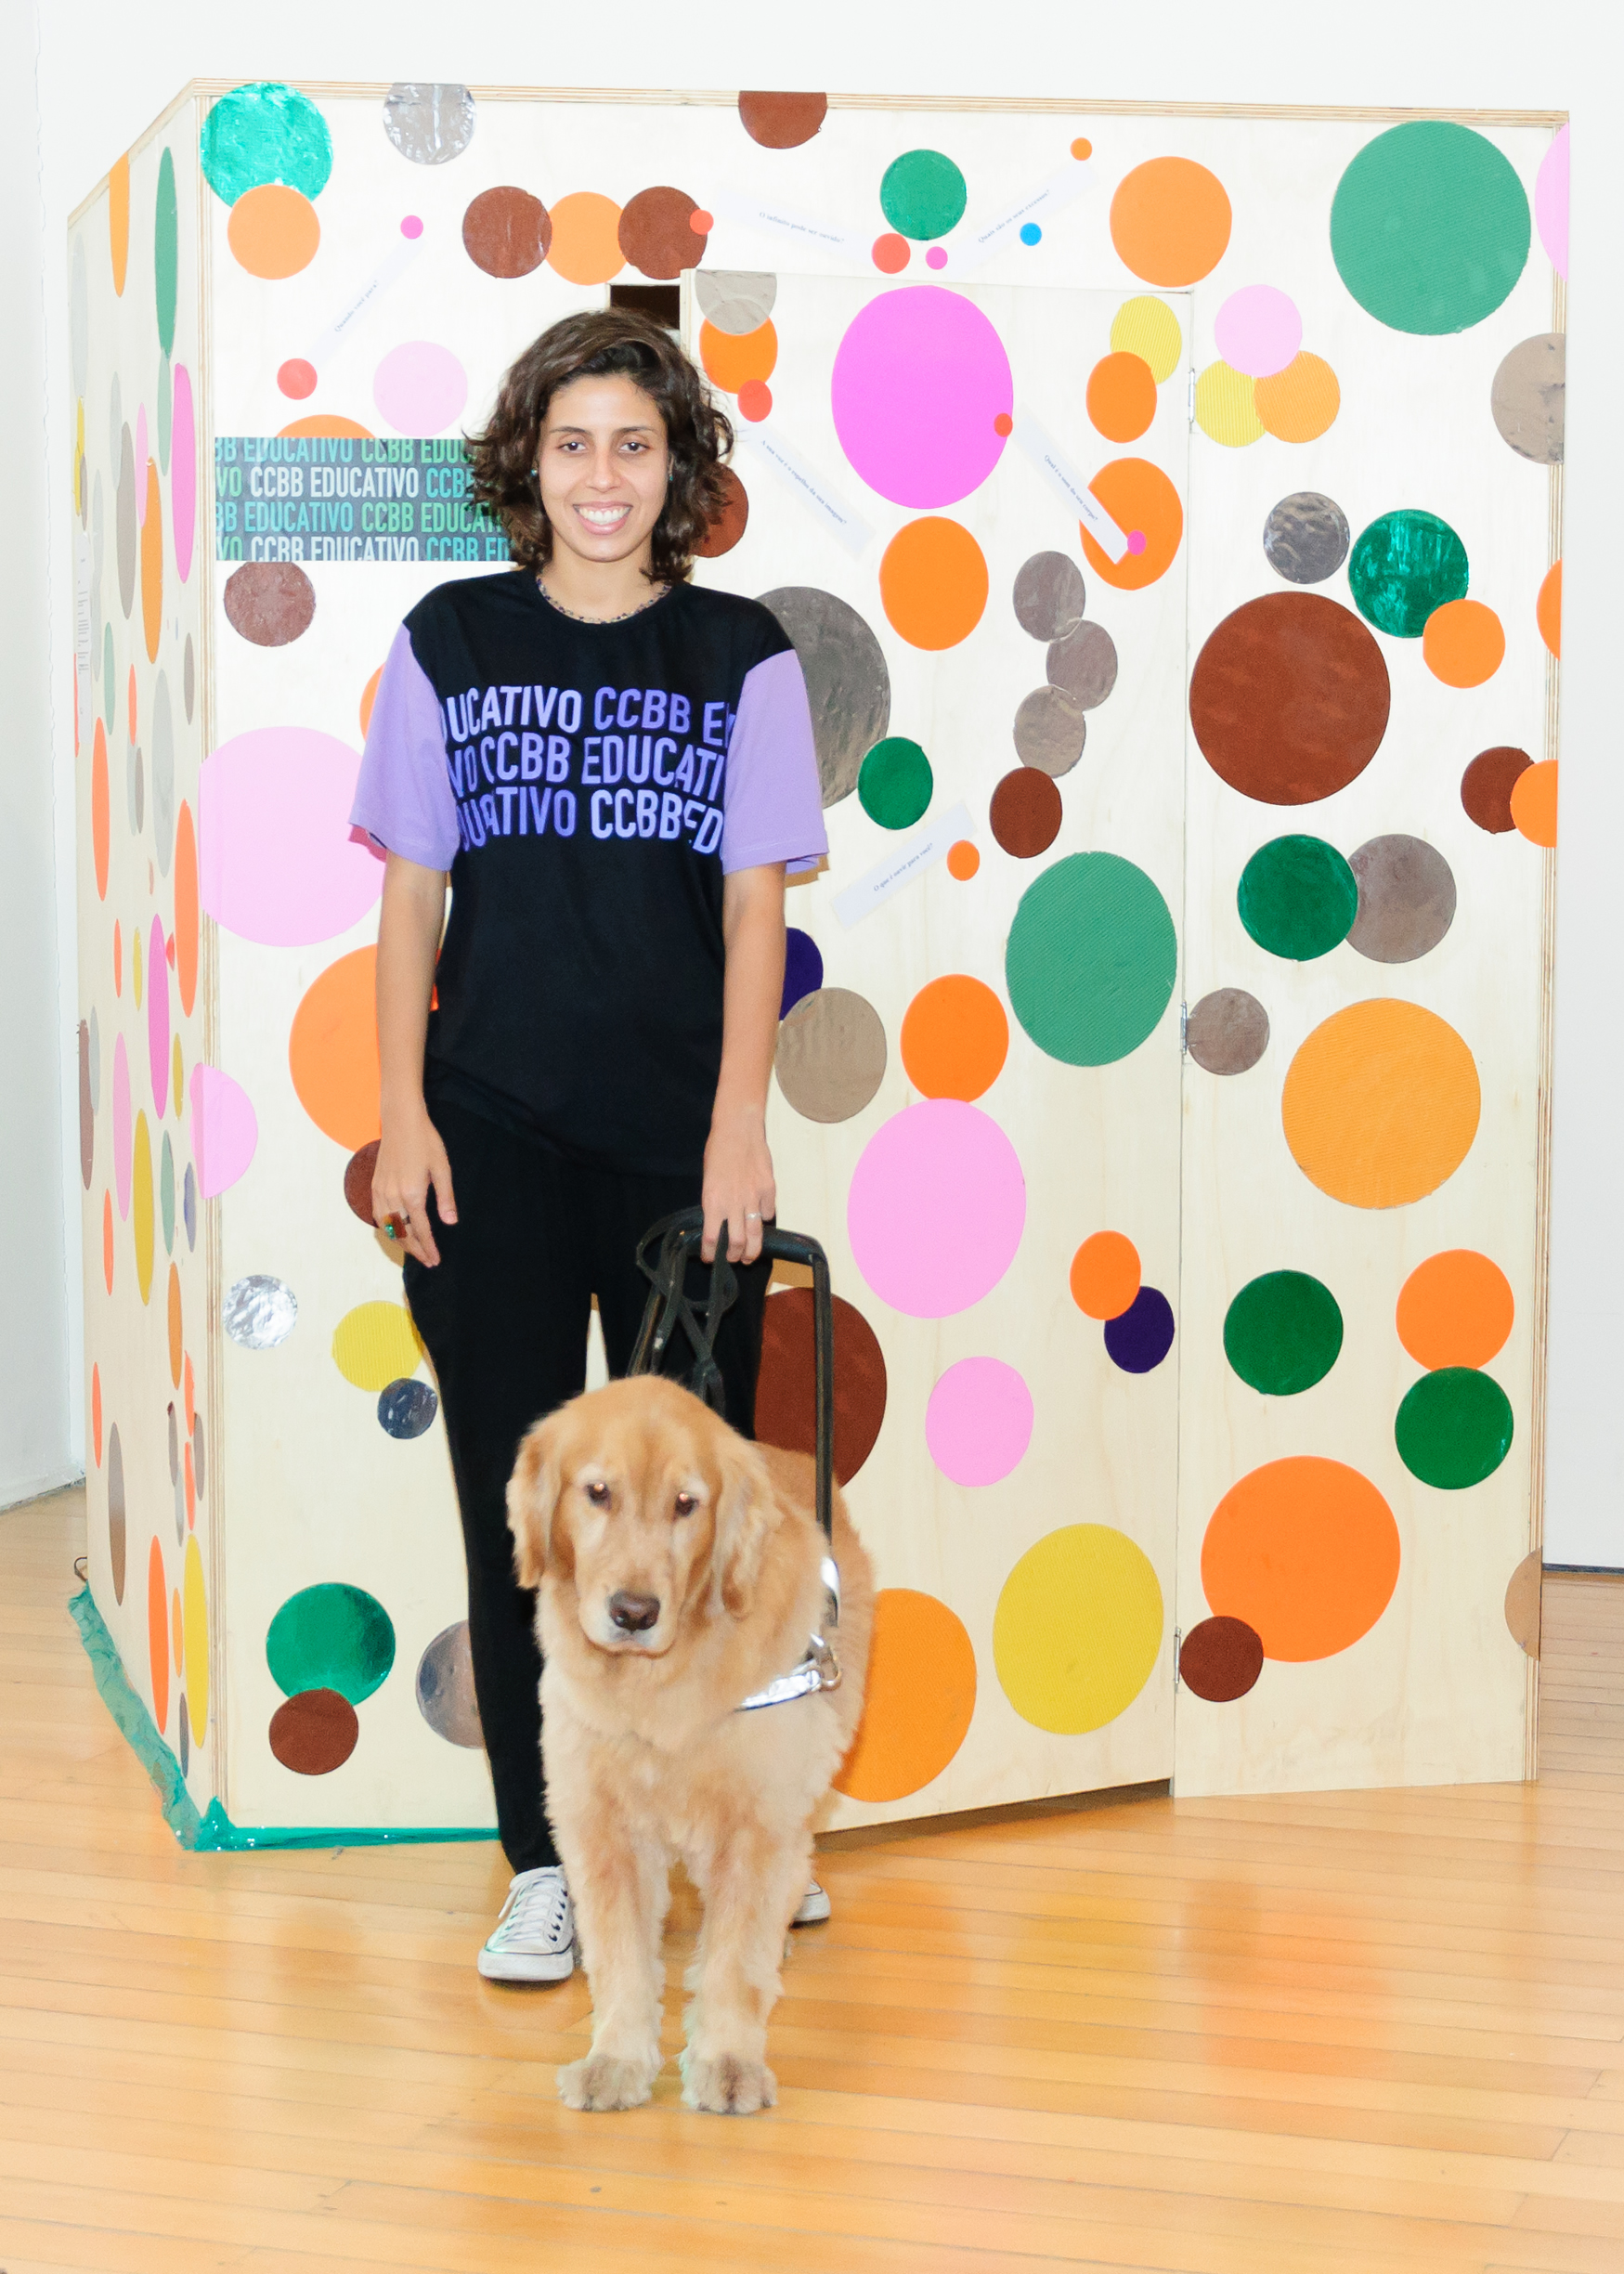
Inclusão educacional= nova realidade
O acesso das pessoas com deficiência e /ou necessidade educacional específica à educação está previsto na Constituição, na LDB, na Convenção da ONU e na Lei Brasileira da Inclusão
A Biblioteca faz parte desse contexto, um ambiente mediador entre o aluno e a informação

Slide 25
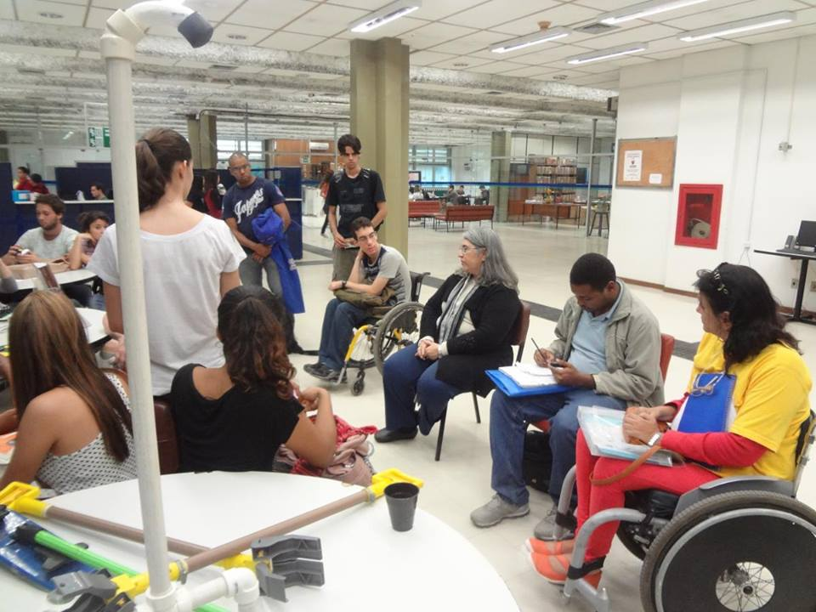
PROJETO BIBLIOTECAS ACESSÍVEIS
Favorece a formação e ampliação de hábitos de leitura e pesquisa, colaborando com o processo educacional
redução da retenção e da evasão
acesso amplo às informações e publicações, estimulando, inclusive à continuidade dos estudos
Gragoatá, Valonguinho, Campos dos
Goytacazes e Volta Redonda, (locais onde existem alunos com deficiência)

Slide 26
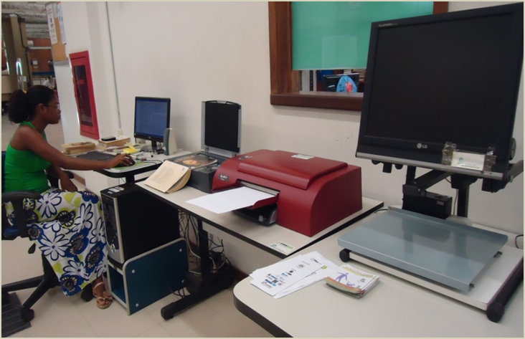
AÇÕES REALIZADAS
Aquisição de equipamentos acessíveis e recursos de tecnologia assistiva
Material pedagógico e mobiliário acessível
Computadores com softwares leitores de tela (sintetizadores de voz: Jaws, Virtual Vision, DOSVOX, Book Voice, Braille Fácil, etc.)
-Scanner ótico, ampliador de tela, lupa eletrônica e manual

Slide 27
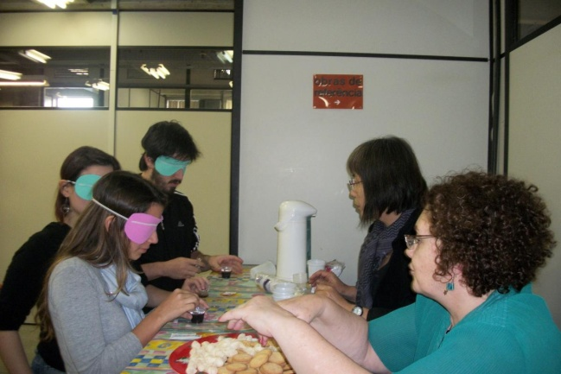
Outras Parcerias
Café no escuro: Oficina itinerante que visa mostrar a realidade de pessoas com deficiência visual
De olhos vendados e com a ajuda de uma bengala, o visitante é convidado a tomar um café muito especial, tenta identificar objetos, sons e cheiros, orientados por guias cegos.

Slide 28
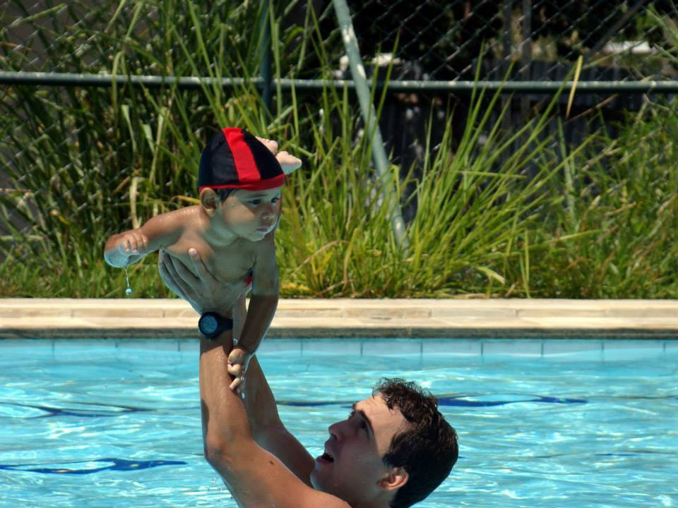

Natação Adaptada para crianças
com deficiência
  Projeto de extensão do Instituto de Educação Física
  atendimento gratuito para crianças amputadas, com paralisia cerebral
  participação de bolsistas treinados para atender os pacientes

Slide 29

Escola de Inclusão
Capacitar alunos dos cursos de licenciatura
Lidar com as pessoas com deficiência, através de novas abordagens e linguagem diferenciada
Braille e Libras
materiais didáticos acessíveis
Objetivo: multiplicar o conhecimento.

Slide 30
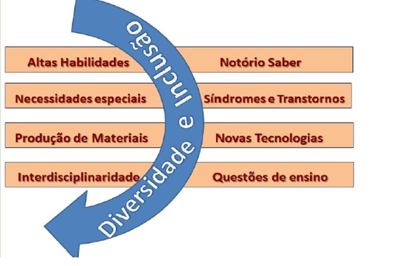
Curso de Mestrado Profissional em Diversidade e Inclusão
Área de ensino da CAPES
Formação de profissionais qualificados para atuação inter e multidisciplinar
2015: 19 alunos com deficiência

Slide 31

Parceria com Setor de Qualidade de vida do Servidor- SQVS (Progepe)
Reduzir as barreiras arquitetônicas e atitudinais presentes na UFF
Permitir o acesso, permanência e comunicação da comunidade acadêmica com segurança em todos os espaços e setores da Universidade promovendo a inclusão
Foco no servidor

Slide 32
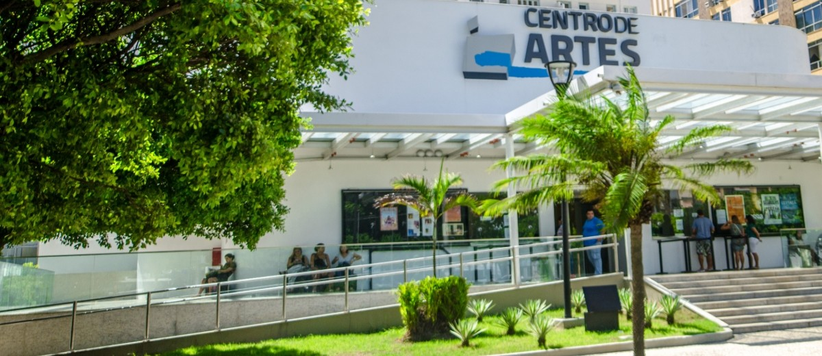
Acessibilidade Cultural
Centro de Artes UFF parceria para incorporar as políticas inclusivas e de acessibilidade
Processo de aperfeiçoamento de instalações e equipamentos
Garantir aos frequentadores acessibilidade comunicacional (audiodescrição, legendas, Libras e visitas guiadas)= espetáculos teatrais, shows, exposições, filmes e outros produtos culturais acessíveis

Slide 33
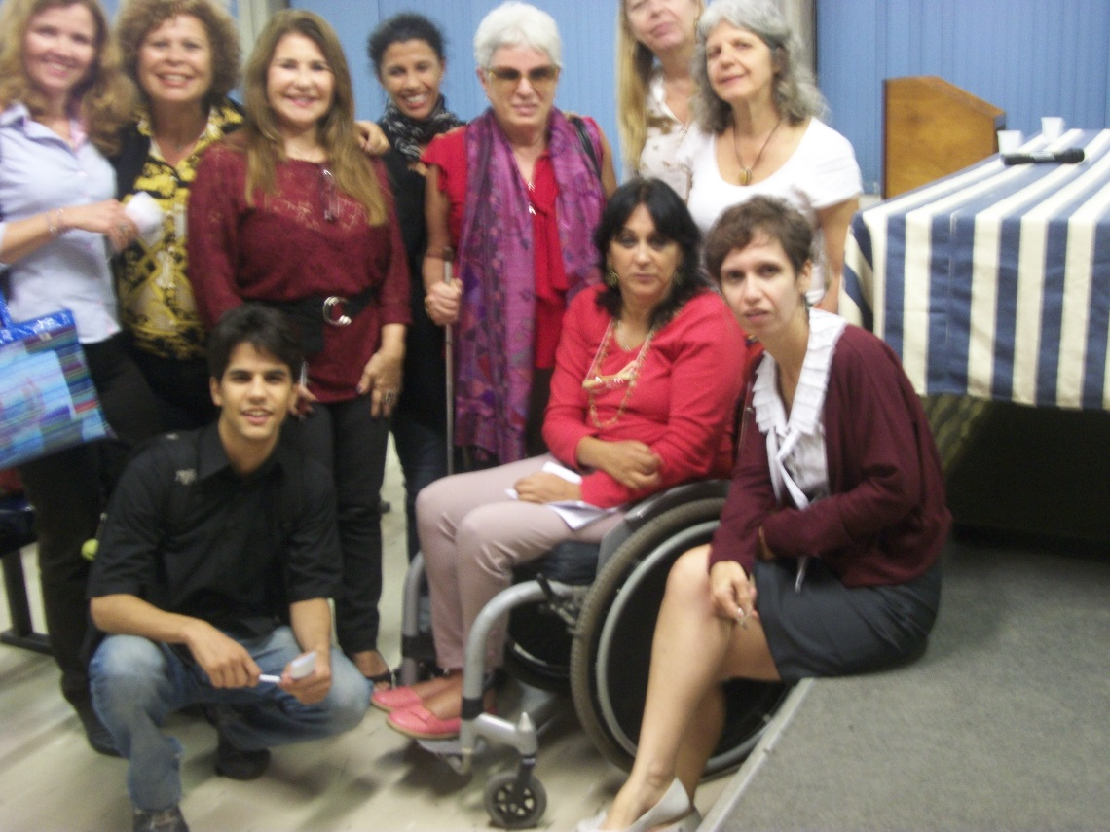

Universidade de qualidade
Forma profissionais e concebe cidadãos preparados nos princípios da igualdade com diversidade, liberdade e solidariedade
Repensar sua missão e responder às necessidades de sua época.

Slide 34

Desafio
Ampliar as ações afirmativas já existentes para que a UFF continue a exercer um papel de destaque, inovador, referência como uma instituição acessível, inclusiva e cidadã.

Slide 35
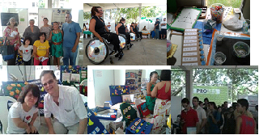
“Nada sobre nós, sem nós”

Slide 36

Obrigada a todos
Lucília Machado
luciliamachado@globo.com
sensibilizauff@vm.uff.br
sensibilizauff@gmail.com
(021) 97603-2335

